Slide 1
Hoofdstuk 3 (1.2 – 12%)
De kandidaat kan gegeven een aantal voorbeelden benoemen of deze vallen onder primaire arbeidsvoorwaarden, zoals salaris en vakantiedagen/toeslag, of secundaire arbeidsvoorwaarden, zoals auto, studiefaciliteiten, telefoon, pensioen, bonus.

Slide 2

Overeenkomst
Verbintenis
Een situatie waarbij het recht van de een de plicht van de ander is en omgekeerd!!!
De bronnen zijn :
–De wet
–De overeenkomst.
Dus ook de arbeidsovereenkomst

Slide 3


Voorwaarden aan een overeenkomst:
Wilsovereenstemming
Handelingsbekwaam
Mag niet in strijd met de wet zijn
De inhoud moet bepaalbaar zijn

Slide 4

Burgerlijk Wetboek
‘de overeenkomst waarbij de ene partij – de werknemer – zich verbindt om in dienst van de andere partij – de werkgever – tegen loon gedurende een zekere tijd arbeid te verrichten’
Gezag
Loon
Zekere tijd
Arbeid

Slide 5
Arbeidsvoorwaarden
Primaire
(basis) loon, eventuele toeslagen, onkostenvergoedingen, vakantiebijslag, pensioenvoorzieningen, wachtgeld, een winstuitkering.
Secundaire (employee benefits)
Overige zoals auto van de zaak,loopbaanbegeleiding, kinderopvang, studiefaciliteiten verlofregeling

Slide 6
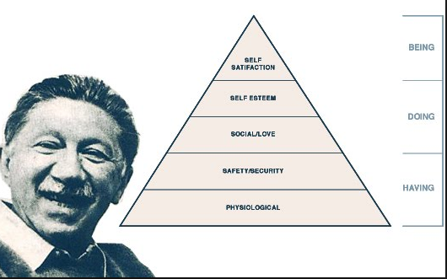
Maslow en Herzberg
Maslow en Herzberg

Slide 7

Loon
Vrij om de hoogte te bepalen.
Wet minimumloon en minimum-vakantiebijslag (WMM)
(aanpassing 1 jan en 1 juli)
Tijdig
Na afloop van het tijdvak.
Vakantie
Vrij, rekening houdend met het BW ( 4 x de afgesproken arbeidsduur ( dagen) per week) en de CAO

